Slide 1
ADC (4주차)
RRL
공성진
2021.09.30

Slide 2
01 피드백
02 ADC란 무엇인가?
03 Analog, Digital 구분
04 ADC 과정
05 ATmega128의 ADC 특징
06 ADC를 사용하기 위한 레지스터
07 Q & A

Slide 3
1. 피드백
BOTTOM : 8비트(타이머/카운터1,3은 16비트)가 가질 수 있는 최소값인 0x00을 나타냄
MAX : 타이머/카운터가 가질 수 있는 최대값 0xFF(또는 0xFFFF)를 나타냄
TOP : 각 동작 모드에 따라 타이머/카운터가 도달할 수 있는 최대값을 나타냄
동작모드에 따라 MAX가 되기도 하고 OCRn 레지스터 값이 되기도함
Timer/Counter1,3 의 경우 ICRn 레지스터의 값도 될 수 있음

Slide 4
1. 피드백
Normal Mode
TCNT (Timer/Counter Resister)가 항상 상향 카운터로만 동작
BOTTOM~TOP(=MAX)으로 계수동작 반복
TCNT값이 TOP에서 BOTTOM으로 바뀌는 순간 인터럽트가 요청됨
(TIFR 레지스터의 TOVn 비트가 1이 되면서 요청됨)
일반 모드에서도 출력비교 인터럽트가 사용될 순 있지만
Ocn단자를 이용해 파형을 발생하는 것이 바람직하지 않음

Slide 5
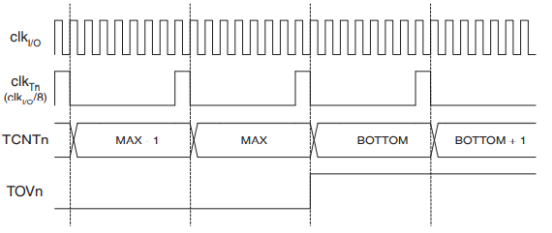
1. 피드백
Timer/Counter Overflow Flag 비트가 1이 되는 타이밍

Slide 6
1. 피드백
CTC Mode
Clear Timer on Compare Match Mode의 약자
TCNT의 값이 BOTTOM~TOP(=OCRn 또는 ICRn)의 범위에서 계수동작 반복
TCNTn의 값이 출력비교 레지스터 OCRn 또는 ICRn의 값과 일치하면
그 다음 클록에서 0으로 클리어
TCNT의 값이 TOP에서 BOTTOM으로 바뀌는 순간 출력비교 인터럽트가 요청됨
CTC 모드에서는 Ocn 단자가 출력파형을 발생하도록 할 수 있음

Slide 7
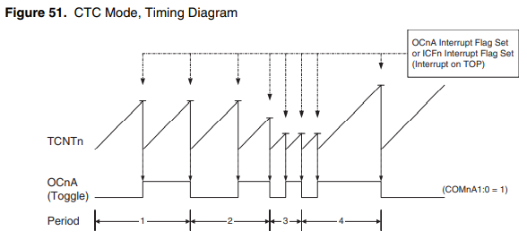
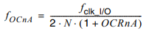
1. 피드백
CTC 모드에서 출력비교 인터럽트가 2번 발생하여 1주기의 출력파형을 만듬
인터럽트 발생 주파수는 2배가 됨
N=8, OCRn=1999, fclk_I/O=16MHz
인터럽트 주파수가 1kHz로 계산됨
따라서 1ms 마다 인터럽트가 요청됨
Ocn 단자의 출력 주파수

Slide 8
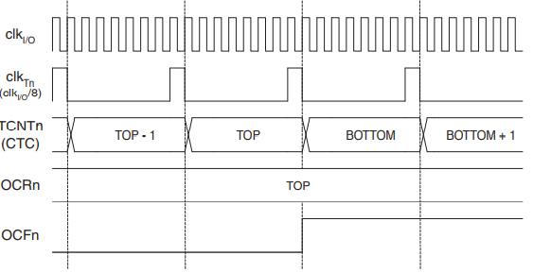
1. 피드백
Output Compare Match Flag 비트가 1이 되는 타이밍

Slide 9
1. 피드백
고속 PWM Mode
TCNTn의 값은 BOTTOM~TOP까지 계수동작 반복
(타이머/카운터0,2는 TOP이 MAX,
타이머/카운터1,3은 TOP이 모드에 따라 0x00FF, 0x01FF, 0x03FF,
ICRn, OCRnA 등으로 지정됨)
이때 TCNTn의 값은 OCRn의 값과 비교됨
값이 일치하면 Ocn 출력이 0으로 클리어
TCNTn의 값이 TOP에서 BOTTOM으로 되면 Ocn 출력이 1로 세트
TCNTn의 값이 TOP이 되면 오버플로우 인터럽트가 요청되며
출력비교 인터럽트 또는 입력 캡쳐 인터럽트가 요청됨
여기서 TCCR 레지스터의 COMn비트 설정을 통해 반전 또는 비반전 출력모드로 설정 가능 (Compare Match Output Mode)

Slide 10
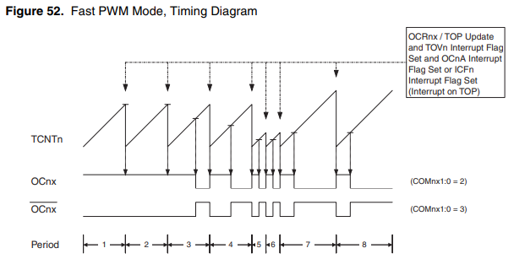
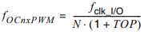
1. 피드백
고속 PWM Mode
반전 출력

Slide 11
1. 피드백
PC PWM Mode
Phase Correct PWM Mode
TCNTn의 값이 BOTTOM~TOP까지 상향 카운터로 증가했다가
다시 하향 카운터로 BOTTOM까지 감소하는 동작을 반복수행
타이머/카운터0,2는 TOP=MAX, 1,3은 모드에 따라 고속 PWM과 동일
이때 TCNTn의 값은 항상 OCRnx의 값과 비교됨
상향 카운터로 동작할 때 값이 일치하면 Ocnx 출력이 0으로 클리어
하향 카운터로 동작할 때 값이 일치하면 Ocnx 출력이 1로 세트
TCNTn값이 TOP값과 일치하면 해당 인터럽트가 요청(0,2는 출력비교),
하향 카운터로 BOTTOM이 되면 오버플로우 인터럽트가 요청됨

Slide 12
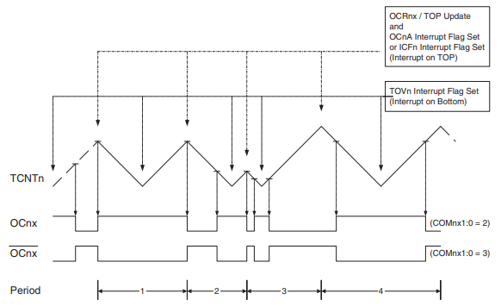
1. 피드백
PC PWM 모드

Slide 13
1. 피드백
입력 캡쳐 기능
ICPn 입력핀에서 입력되는 신호에 의해 TCNT의 현재값을 ICRn(입력 캡쳐 레지스터)에 저장하는 기능
타이머/카운터1에서는 ICP1 입력핀의 신호 이외에 아날로그 비교기에서 만들어진 비교결과 신호를 사용할 수도 있음
(이때 ACSR 레지스터의 ACIC 비트를 1로 설정해줘야함)
(Analog Comparator control and Status Resister, Analog Comparator Input Capture Enable)

Slide 14
1. 피드백
PFC PWM Mode
Phase and Frequency Correct PWM Mode
TCNTn의 값이 BOTTOM~TOP까지 상향 카운터로 증가
다시 하향 카운터로 BOTTOM까지 감소하는 동작을 반복수행
이때 TOP의 값은 (WGMn비트 설정으로 모드8, 9로 나뉨)
모드8에서 ICRn 레지스터의 설정값, 모드9에서는 OCRnA 레지스터의 설정값
이때 TCNTn의 값은 항상 OCRn의 값과 비교됨
상향 카운터로 동작할 때 값이 일치하면 OCn 출력 0으로 클리어
하향 카운터로 동작할 때 값이 일치하면 OCn 출력 1로 세트
TCNTn값이 TOP에 도달하면 출력비교 또는 입력캡쳐 인터럽트가 요청됨
TCNTn값이 BOTTOM에서 0x0001이 될때 오버플로우 인터럽트가 요청됨

Slide 15
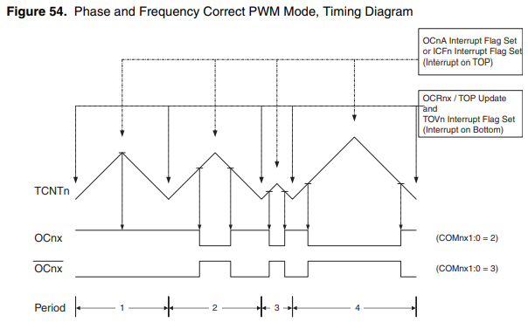
1. 피드백
PFC PWM 모드

Slide 16
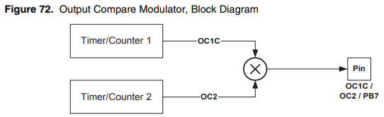
1. 피드백
OC2 단자는 OC1C단자와 서로 같은 핀을 사용함
17번 핀은 PB7, OC1C, OC2 3가지 단자 기능의 겸용으로 되어 있음
OC1C와 OC2 중에서 1가지만을 사용할 때는 단순한 하나의 비교출력 신호지만
2가지를 모두 설정하여 사용하는 경우에는 PB7 비트의 값에 따라 OC1C와 OC2의
출력신호를 AND 또는 OR시킨 출력을 내보낼 수 있음
(PB7=1 : 두 신호의 OR 출력, PB7= 두 신호의 AND 출력)

Slide 17
1. 피드백
volatile 변수의 의미
컴파일러가 코드를 최적화 시키는 것을 방지
직접 접근만을 허용
(어떤 메모리주소에 접근할 때 캐쉬메모리같은 중간 단계에 값을 대입X)
메모리에서 cpu 레지스터로 불러옴, 연산 후 다시 메모리에 그 결과값을 저장
이 과정을 컴파일러나 시스템에서 생략하지 못하도록 막음

Slide 18
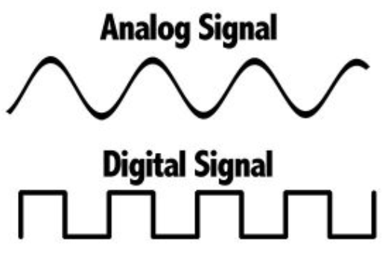
2. ADC란 무엇인가?
Analog to Digital Converter의 약자
아날로그 신호를 디지털신호로 변환해주는 장치
빛의 밝기, 온도, 소리의 크기 등의 변화를 측정할 때 쓰임

Slide 19
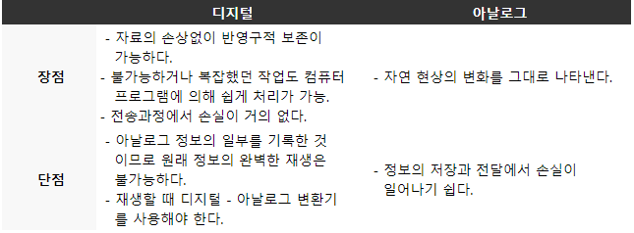
3. Analog, Digital 구분
아날로그 신호는 시간이 지남에 따라 변하는 연속적인 파형 형태
진폭, 주파수, 위상을 변경하여 데이터를 전달
디지털 신호는 불연속인 이산 시간 신호 형태
데이터를 이진 형태로 전달

Slide 20
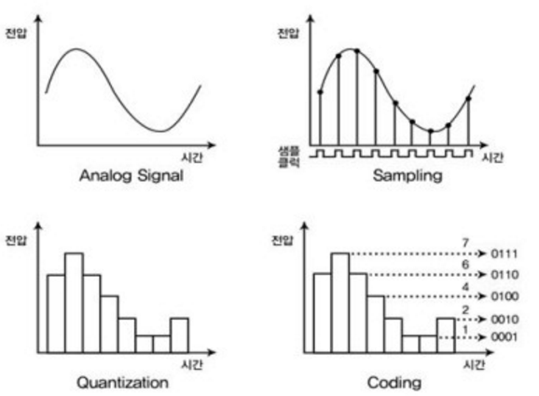
4. ADC 과정
1. 필터링 : 초기 아날로그 신호는 많은 노이즈들이 있음
따라서 노이즈(고주파)를 제거해주는 과정이 필요함 (Low-Pass Filter)
2. 표본화 : 필터링한 아날로그 신호의 시간축을 일정 간격으로 나누어줌
3. 양자화 : 샘플링된 아날로그 신호를 디지털화 하는 작업, 근사값으로 나타냄
4. 부호화 : 양자화된 데이터에 2진수의 코드를 부여함

Slide 21
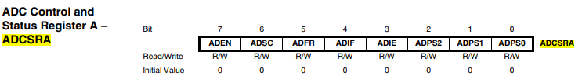
5. ATmega128의 ADC 특징
ADC Strat Conversion bit
단일 변환 모드
프리 런닝 모드
ADEN 비트가 1인 상태에서 ADSC 비트를 1로 설정하면 변환이 시작됨
변환이 완료되면 자동적으로 클리어됨
다시 변환을 시작하려면 ADSC 비트를 1로 설정해주면 됨
50kHz~1000kHz 범위의 클록 사용
변환시간은 주파수에 따라 13~260us
ADFR 비트를 1로 설정해줘야함
최초에 한번만 ADSC 비트를 1로 설정하여 변환을 시작하면 그 이후엔 자동적으로 반복하여 변환을 수행함
임의의 시간에 A/D 컨버터 데이터 레지스터를 읽을 수 있음
50kHz~200kHz 범위의 클록 사용
변환시간은 주파수에 따라 65~260us
clk(ADC) =16MHz/128 = 125kHz : 1클럭에 8us
A/D 변환 시간 13클럭 : 0.104ms = 104us

Slide 22
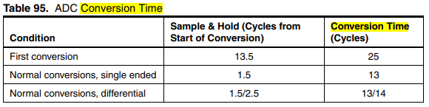
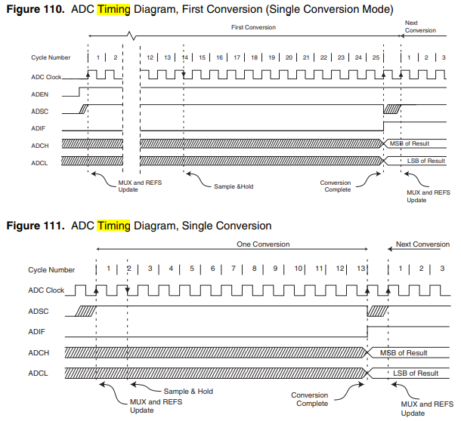
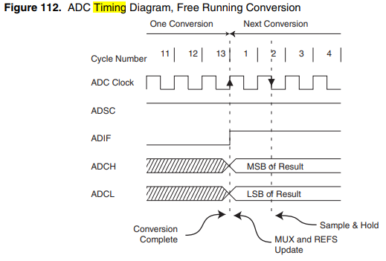
5. ATmega128의 ADC 특징

Slide 23
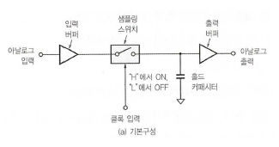
5. ATmega128의 ADC 특징
Sample & Hold 회로

Slide 24
5. ATmega128의 ADC 특징
ADC 인터럽트
A/D 컨버터 데이터 레지스터 값이 갱신되고 나면
ADIF 비트가 1로 셋되면서 변환완료 인터럽트가 요청됨
이때 ADIE 비트 (A/D 변환완료 인터럽트 개별적 허용)와 SREG 레지스터의 I 비트가 1로 설정되어 있으면 인터럽트가 처리됨
인터럽트가 처리되기 시작하면 ADIF 비트는 다시 자동적으로 클리어됨

Slide 25
6. ADC를 사용하기 위한 레지스터 소개
ADCSRA : ADC Control and Status Register A
ADEN (ADC Enable) : 1로 설정하면 A/D 컨버터의 모든 동작이 허용됨
0으로 설정하면 모든 동작이 금지되며 소비전력 절감 가능
ADSC (ADC Start Conversion) : 1로 설정하면 A/D 컨버터의 변환이 시작됨
ADFR (ADC Free Running Select) : 1로 설정하면 프리 런닝 모드로 설정됨
ADIF (ADC Interrupt Flag) : A/D 변환이 완료되서 A/D 컨버터 데이터 레지스터
값이 갱신되고 나면 1로 셋되면서 변환완료 인터럽트를 요청함
변환이 완료되었는지 확인할 때 이 ADIF 비트를 확인하면 됨
ADIE (ADC Interrupt Enable) : 1로 설정하면 A/D 변환완료 인터럽트를 개별적으로 허용함

Slide 26
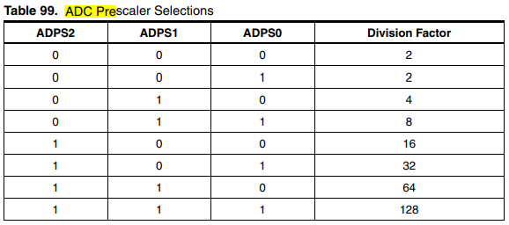
6. ADC를 사용하기 위한 레지스터 소개
ADPS2~0 (ADC Prescaler Select Bit) : A/D 컨버터에 인가되는 클록의 분주비 선택
ADEN 비트를 1로 설정한 경우에만 동작

Slide 27
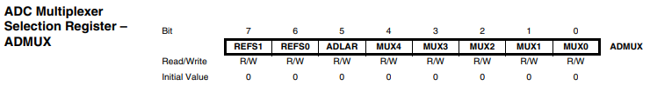
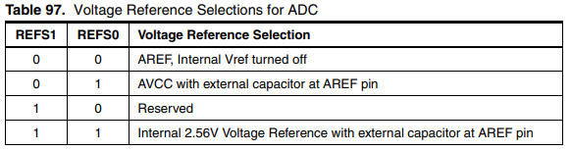
6. ADC를 사용하기 위한 레지스터 소개
ADMUX : ADC Multiplexer Selection Resister
REFS1~0 (Reference Selection Bit) : A/D 컨버터에서 사용하는 기준전압을 설정
AVCC : A/D 컨버터는 안정된 동작을 위해 별도의 아날로그 회로의 전원 단자를 가짐
VCC에 인가된 전압의 ±0.3V 이내로 유지되어야함
AREF : 외부에서 인가하는 기준전압 단자
AVCC 및 VCC를 초과할 수 없음

Slide 28
6. ADC를 사용하기 위한 레지스터 소개
REFS1~0 (Reference Selection Bit) : A/D 컨버터에서 사용하는 기준전압을 설정
ADLAR (ADC Left Adjust Result) : 1로 설정하면 변환 결과가 A/D 컨버터 데이터 레지스터에
저장될 때 좌측으로 정렬됨. 반대는 우측으로 정렬
MUX4~0 (Analog Channel and Gain Selection Bit) : A/D 컨버터의 아날로그 입력 채널을 선택

Slide 29
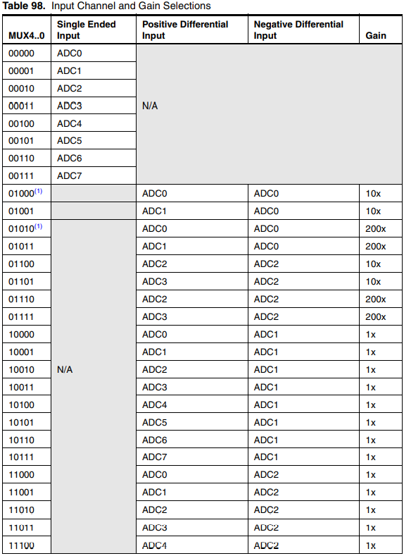
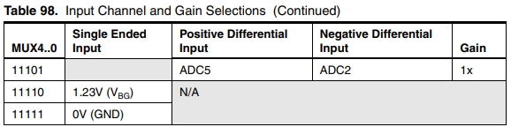
6. ADC를 사용하기 위한 레지스터 소개
8가지의 단극성 입력
22가지의 차동입력
ADC1~ADC0 단자 사이의 차동입력
ADC3~ADC2 단자 사이의 차동입력
ADC1 단자를 기준으로 한 8가지 차동입력
ADC2 단자를 기준으로 한 8가지 차동입력
변환중에 채널을 바꾸면 변환이
끝나고 나서부터 바뀐 채널로 변환됨

Slide 30
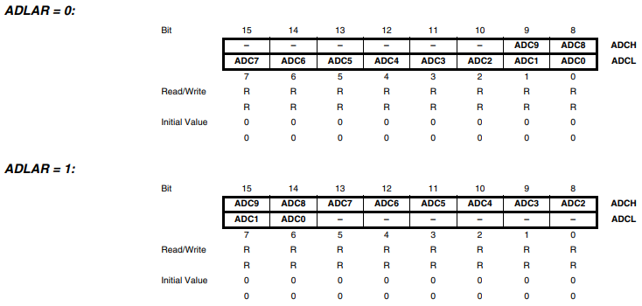
6. ADC를 사용하기 위한 레지스터 소개
ADCH/ADCL : ADC Data Register A/D 컨버터 데이터 레지스터
단극성 입력을 사용하는 경우 : A/D 변환 결과가 10비트 양의 정수로 표시됨
0~1023의 범위를 가짐
차동입력을 사용하는 경우 : A/D 변환 결과가 10비트 2의 보수로 표현됨
-512~511의 범위를 가짐
일반적으로 우측 정렬을 사용하지만, A/D 변환 결과에서 하위 2비트를 잘라내고 8비트로 사용하고 싶을 경우에 좌측 정렬을 사용함

Slide 31
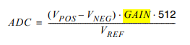
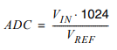
6. ADC를 사용하기 위한 레지스터 소개
단극성 입력 채널을 사용하는 경우의 변환 결과
차동입력 채널을 사용하는 경우의 변환 결과

Slide 32
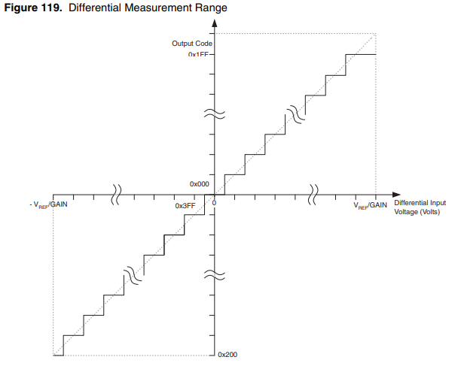
6. ADC를 사용하기 위한 레지스터 소개
-512(0x200) ~ 511(0x01FF)
0x0000 : 차동입력 전압이 0V
0x0200 : -VREF
0x01FF : VREF 보다 1LSB만큼 낮은 값
-차동입력을 사용하는 경우 아날로그 입력값과 변환 결과의 관계-

Slide 33
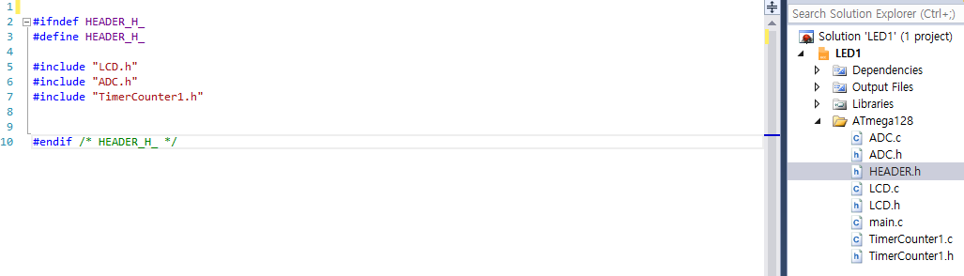
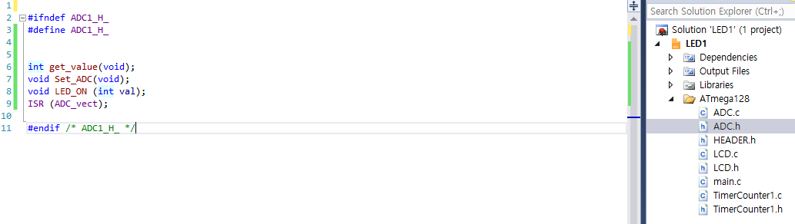
7. ADC 코드 소개
헤더파일을 모아둔 전체 헤더파일
ADC 헤더파일

Slide 34
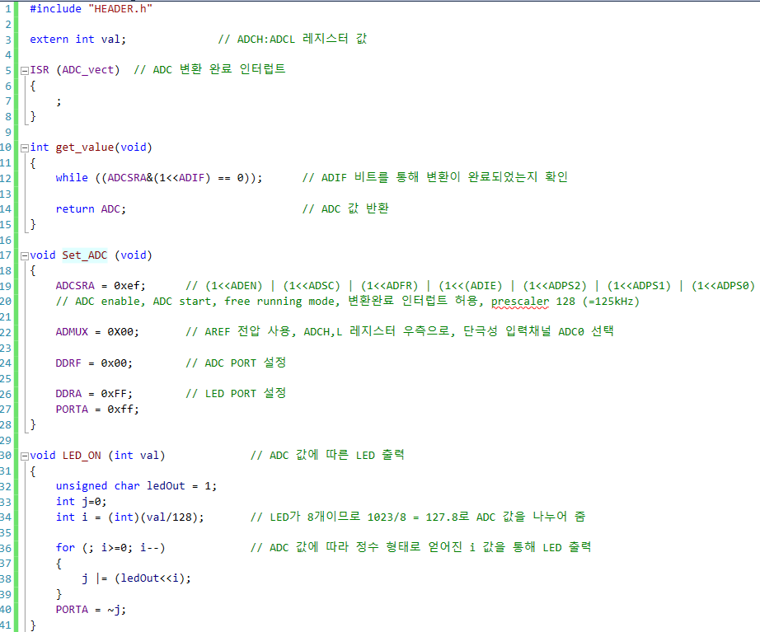
7. ADC 코드 소개
ADC 소스파일

Slide 35
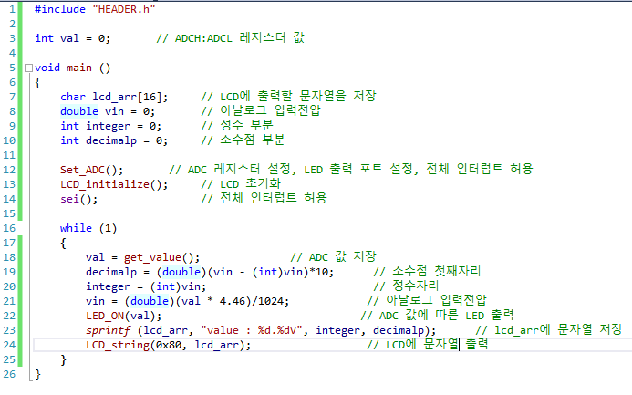
7. ADC 코드 소개
ADC main 소스파일

Slide 36
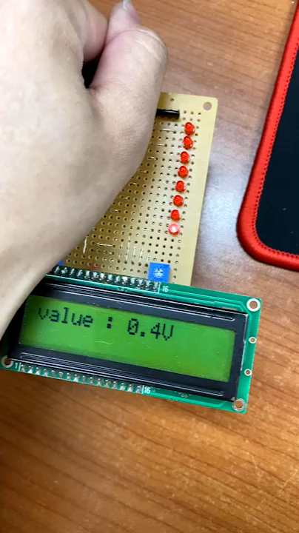
7. ADC 실습 영상

